Slide 1
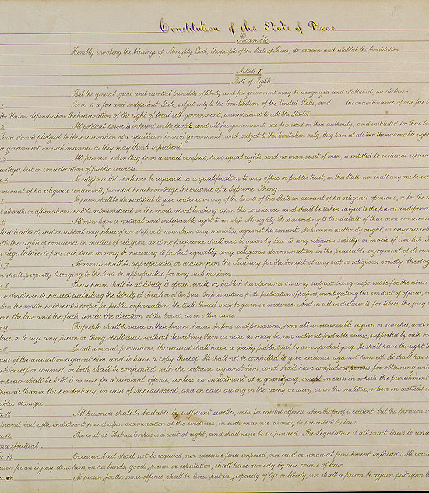
Unidad 9:
Reconstrucción
Lección 7:
La Constitución de 1876
The Constitution of 1876
Texas State Library & Archives
Notes:
Texas Constitution of 1876. Accessed 10/8/25. Texas State Library and Archives Commission. https://www.tsl.texas.gov/treasures/constitution/1875-01.html

Slide 2
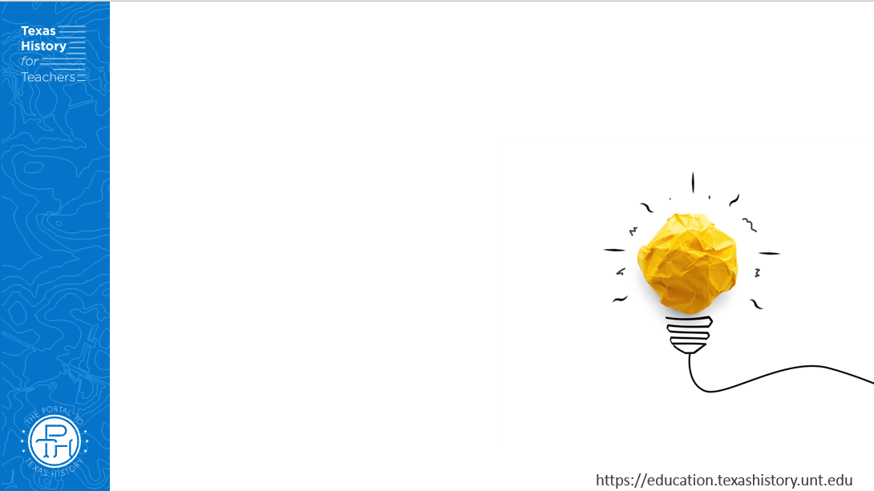



Calentamiento:
Sigue las instrucciones para completar tu calentamiento
Lee el escenario introductorio sobre tu calentamiento.
Selecciona todas las afirmaciones que consideres ciertas, relacionadas con la Constitución de 1876.
Comparte con una pareja.

Slide 3
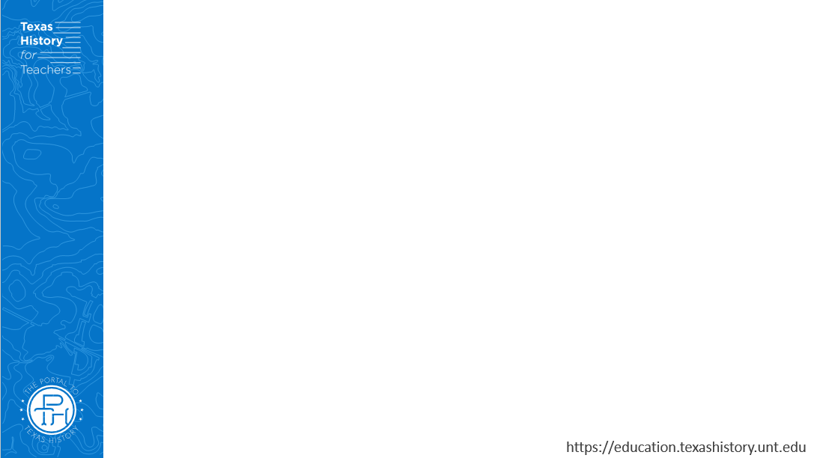
Comparte con la clase
Una afirmación que creo que es cierta para el tipo de Constitución que los delegados querían crear es que _________

Slide 4
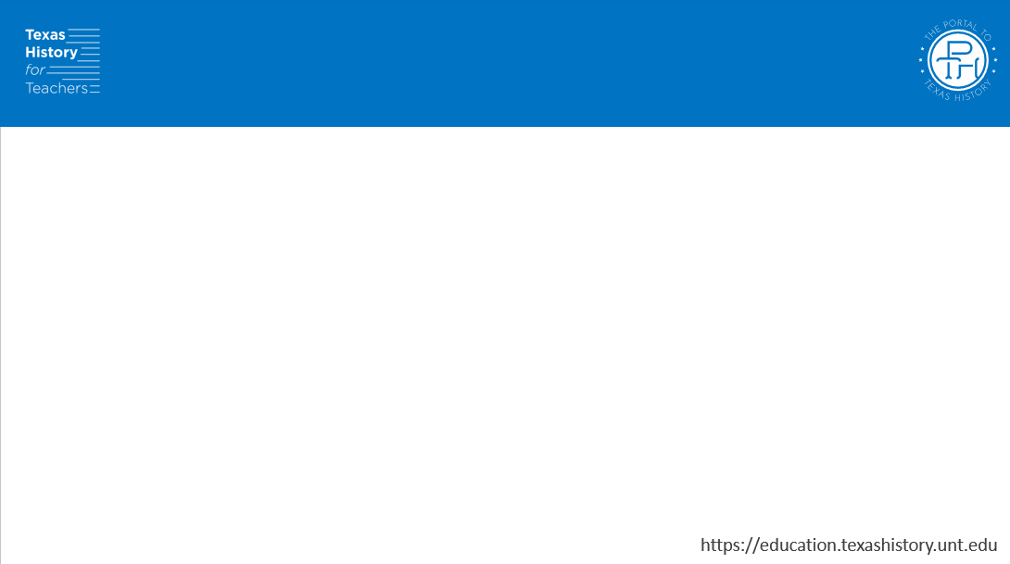
Pregunta esencial
Cuáles son los siete principios de gobierno que sustentan la Constitución de Texas de 1876 y cómo defendió la Constitución esos principios?

Slide 5
En la lección de hoy…
Examinaremos el significado y los siete principios clave importantes del gobierno.
Clasificaré diferentes extractos de la Constitución de Texas de 1876 según los principios que defiendan o representan.

Slide 6
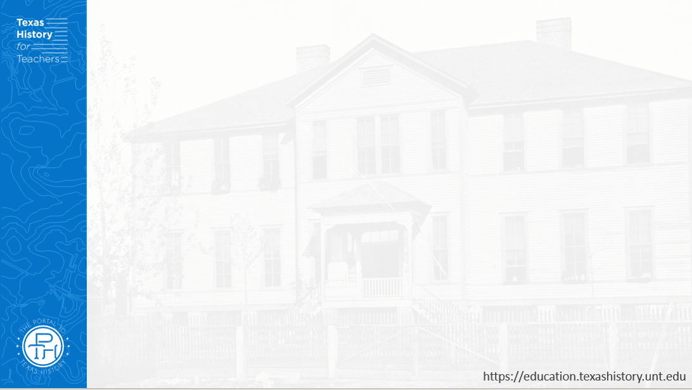

Gobierno limitado

Slide 7
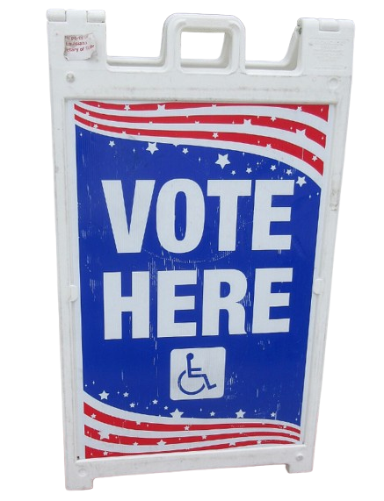
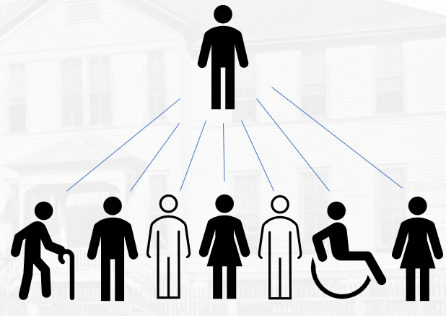
Republicanismo
Notes:
Vote Here sign, Louisiana, March 2025. Accessed 10/8/25. Wikimedia Commons. Background removed for this slideshow. https://commons.wikimedia.org/wiki/File:Vote_Here_sign,_Louisiana,_March_2025.jpg

Slide 8
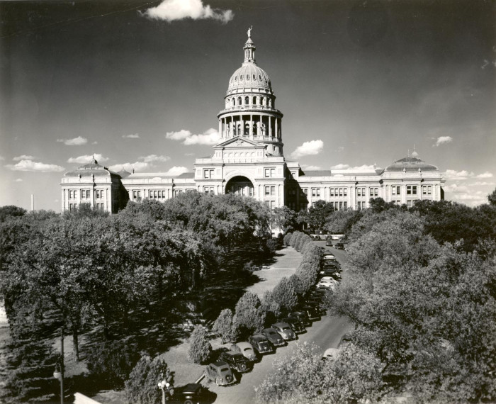
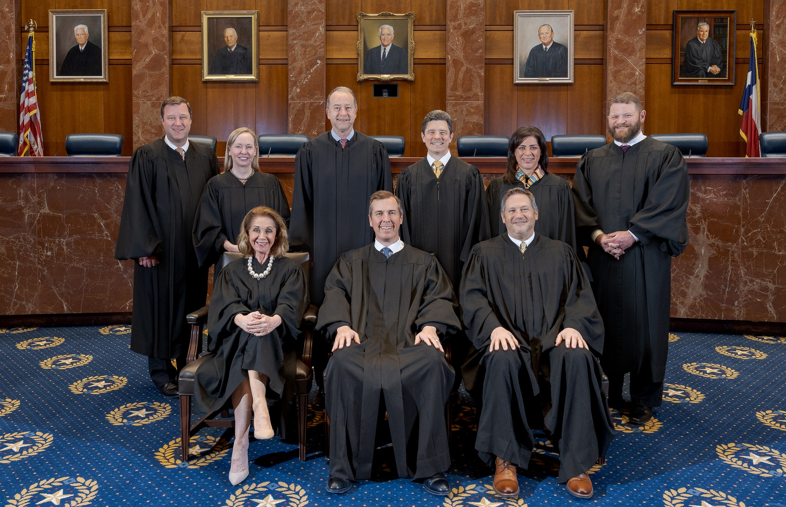
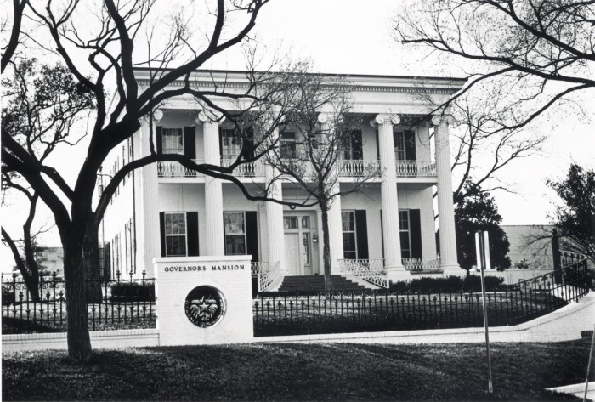
Separación de poderes
Los jueces del Tribunal Supremo, 2025
El Poder Judicial
Austin, Texas
El Tribunal Supremo de Texas
El Edificio del Capitolio El Poder Legislativo Austin, Texas
El portal a la historia de Texas
La Mansión del Gobernador El Poder Ejecutivo
Austin, Texas
El portal a la historia de Texas
Notes:
Boone Photo Co. [Texas State Capitol], photograph, 1947; (https://texashistory.unt.edu/ark:/67531/metapth124092/: accessed October 8, 2025), University of North Texas Libraries, The Portal to Texas History, https://texashistory.unt.edu; crediting Austin History Center, Austin Public Library.
Horberger, Carl. [Governor's Mansion with fence], photograph, 1971; (https://texashistory.unt.edu/ark:/67531/metapth124768/: accessed October 8, 2025), University of North Texas Libraries, The Portal to Texas History, https://texashistory.unt.edu; crediting Austin History Center, Austin Public Library.
The Supreme Court of Texas, 2025. Accessed 10/8/25. https://txcourts.gov/supreme

Slide 9
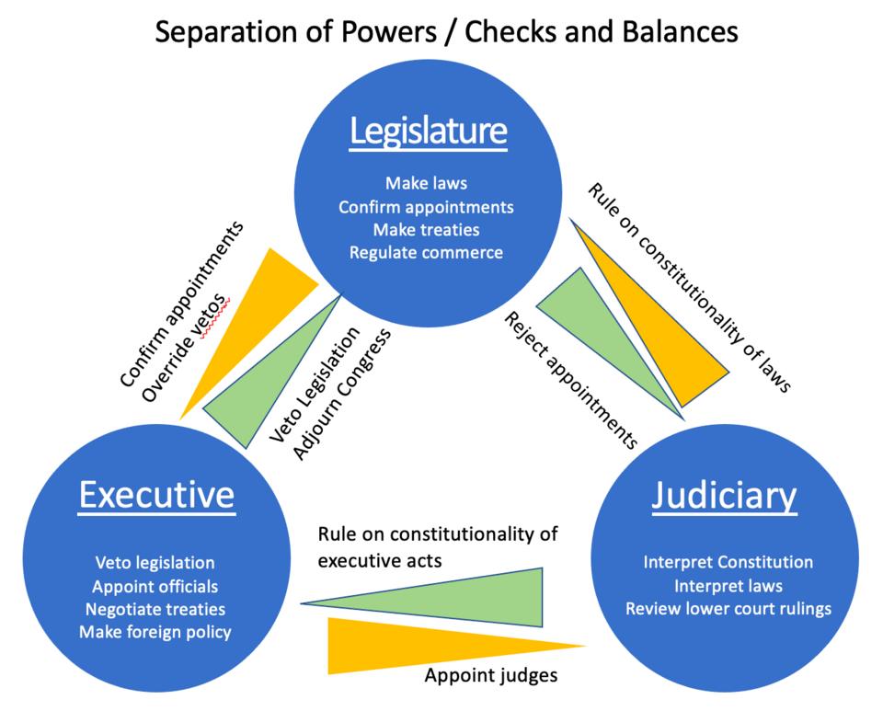
Controles y equilibrios
vetoes
Notes:
Checks and Balances infographic. Accessed on 10/8/25. https://commons.wikimedia.org/wiki/File:Separation_of_powers.png

Slide 10
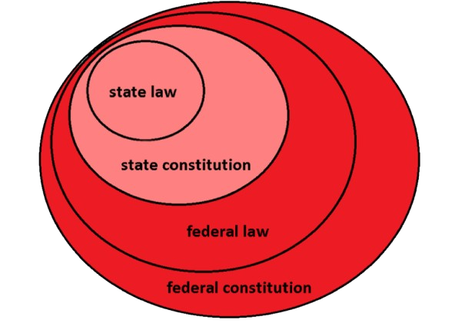
Federalismo
Notes:
Federalism diagram. Accessed on 10/8/25. https://commons.wikimedia.org/wiki/File:Federalism.png

Slide 11
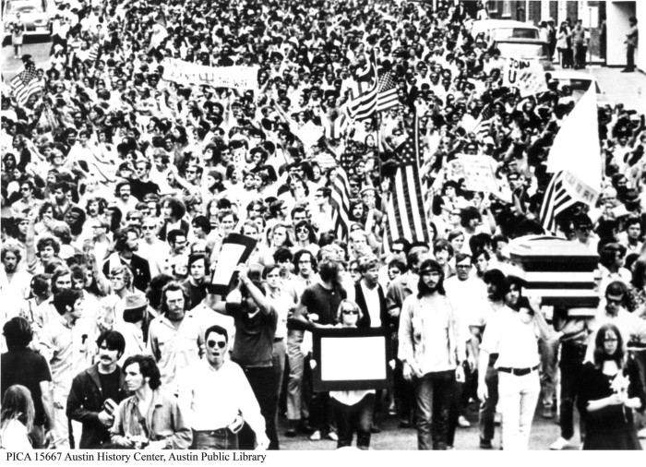
Soberanía popular
Una asamblea pacífica en Austin, 1986.
El portal a la historia de Texas
Notes:
Student Protest March, photograph, [1970..1975]; (https://texashistory.unt.edu/ark:/67531/metapth124372/: accessed October 8, 2025), University of North Texas Libraries, The Portal to Texas History, https://texashistory.unt.edu; crediting Austin History Center, Austin Public Library.
Vote Here sign, Louisiana, March 2025. Accessed 10/8/25. Wikimedia Commons. Background removed for this slideshow. https://commons.wikimedia.org/wiki/File:Vote_Here_sign,_Louisiana,_March_2025.jpg

Slide 12




Derechos individuales
Notes:
Religious Symbols. Accessed 10/8/25. https://commons.wikimedia.org/wiki/File:Religious_Symbol.png

Slide 13
Billete de salida:
Sigue las instrucciones para completar tu ticket de salida
Emparejar el principio político de la izquierda con su descripción correcta de la derecha.
Comparte con una pareja.

Slide 14
Comparte con la clase2
El principio político de _______ significa que ____________

